Slide 1
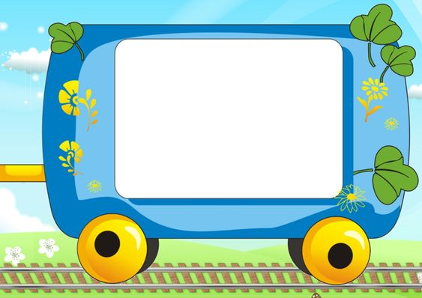
Bài:
Phép cộn (có nhớ) trong phạm vi 20

Slide 2

KHỞI ĐỘNG

Slide 3



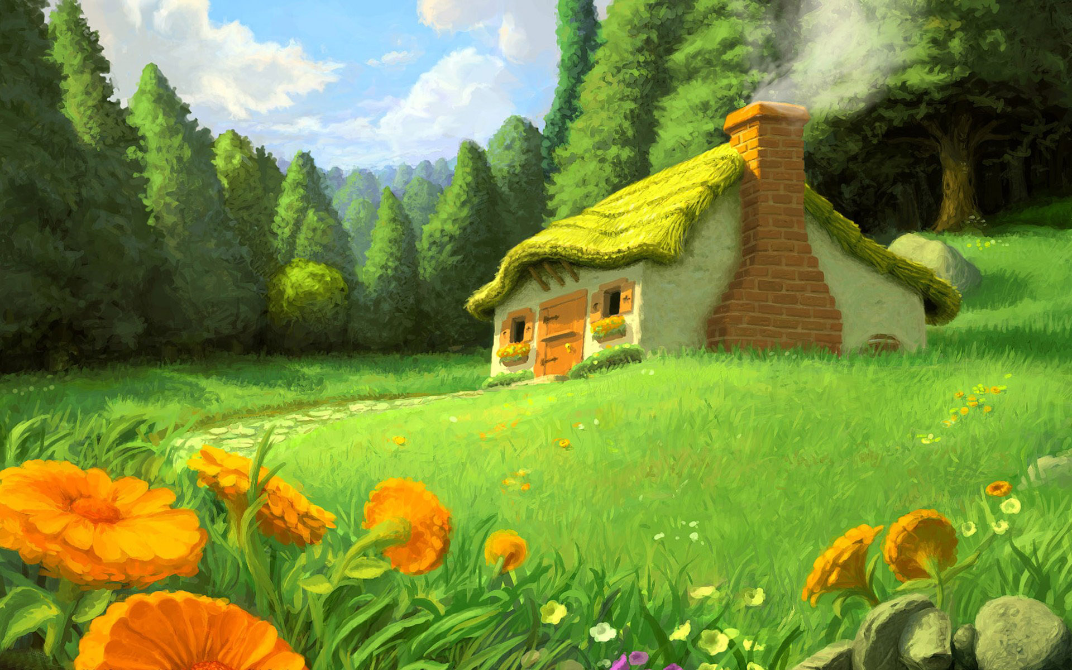

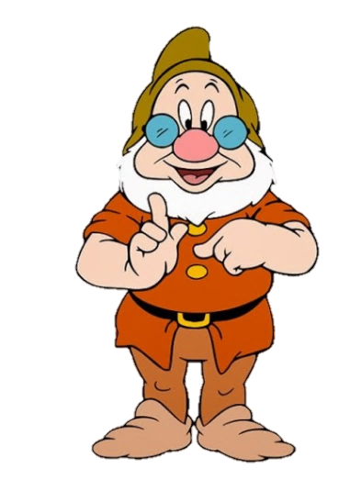
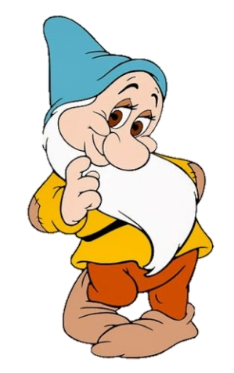
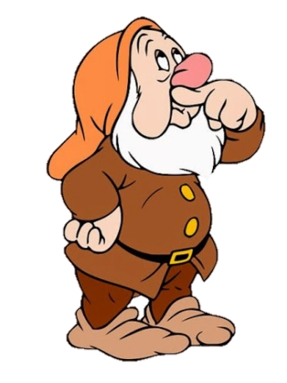


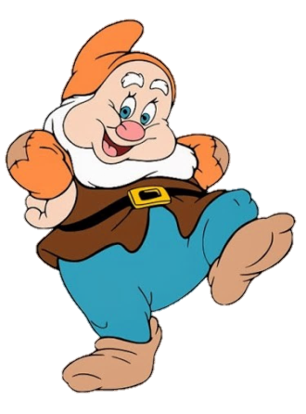
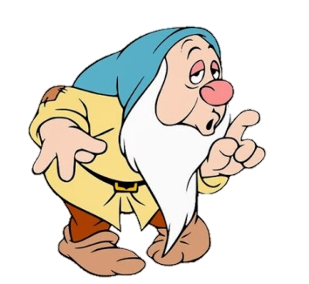

CHƠI TRỐN TÌM
CÙNG BẠCH TUYẾT VÀ 7 CHÚ LÙN

Slide 4

LUẬT CHƠI
Các chú lùn đang trốn trong rừng. Công chúa Bạch Tuyết có nhiệm vụ đi tìm các chú lùn.,
Muốn tìm được các chú lùn, Bạch tuyết phải trả lời đúng các phép tính mà trò chơi đưa ra.

Slide 5

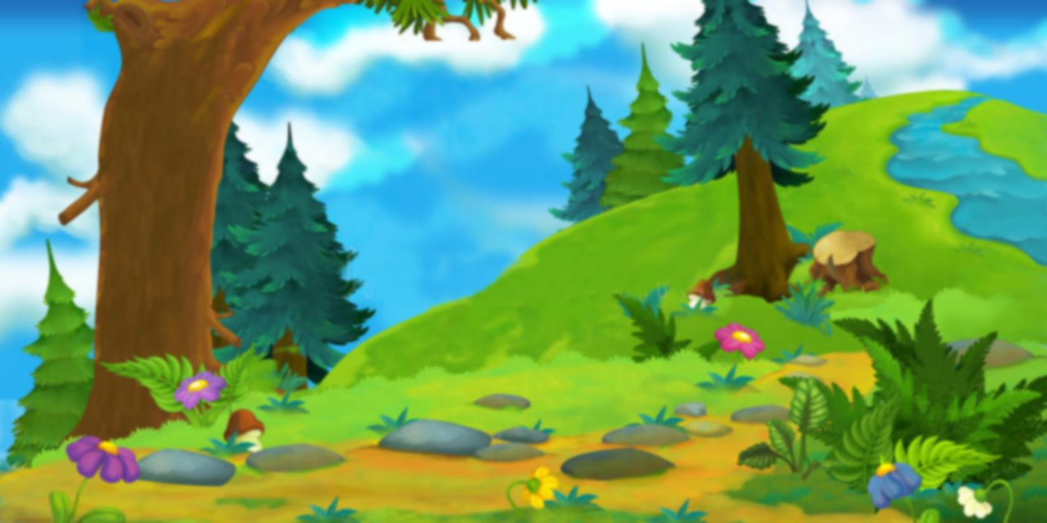


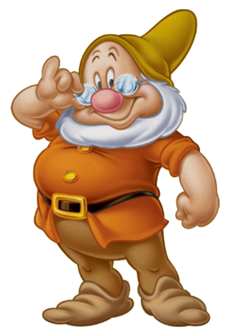
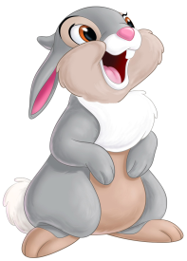

9 + 1 + 4 = ?
A.10
B.11
C. 14
ĐÚNG RỒI

Slide 6




7 + 3 + 6 = ?
A. 10
B.16
B. 15
ĐÚNG RỒI

Slide 7
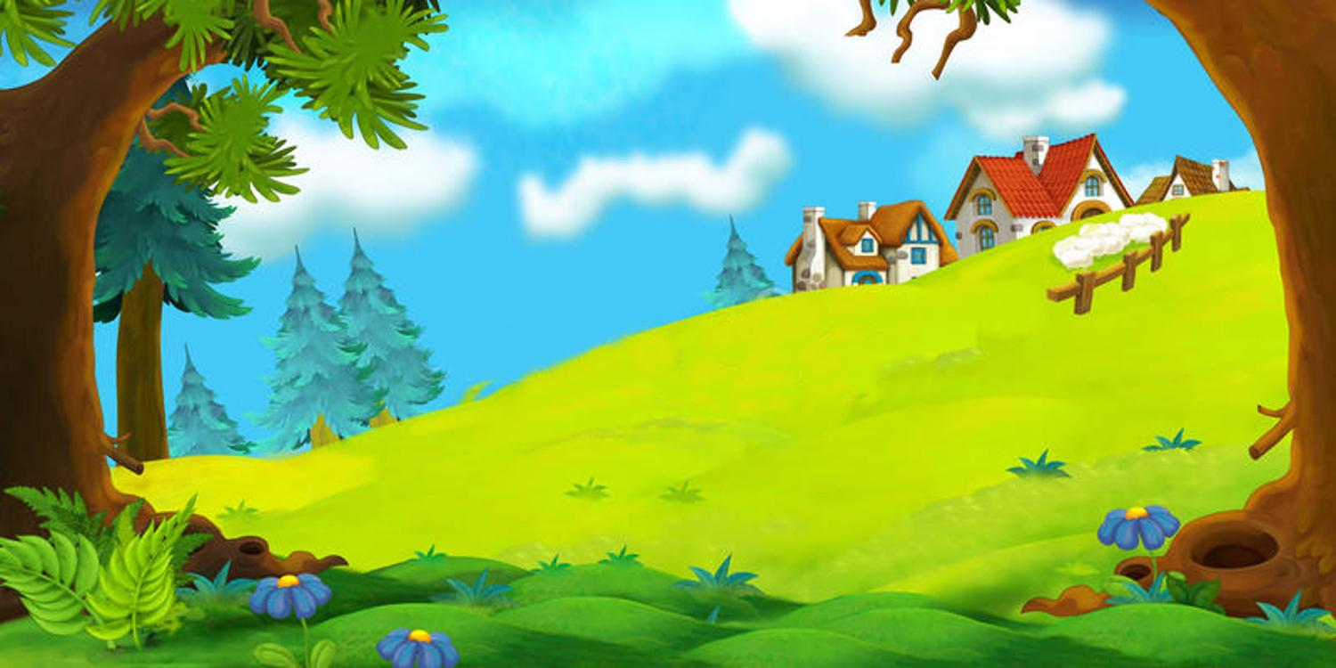
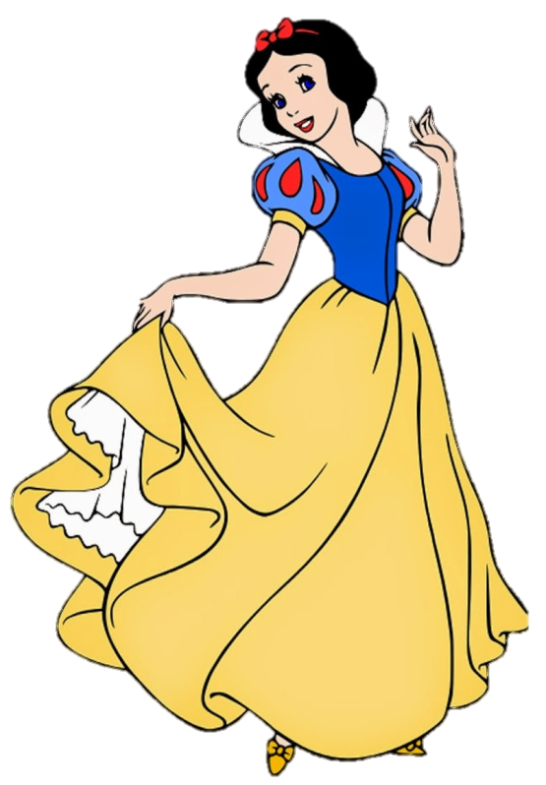
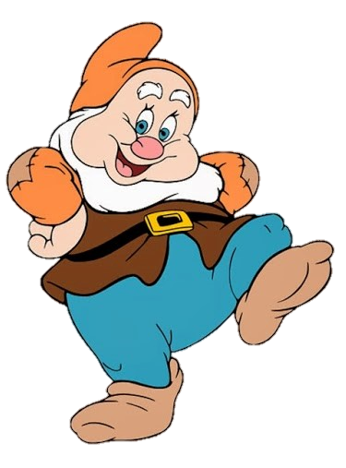
7 + ? = 10
A. 3
B. 2
C. 4
ĐÚNG RỒI

Slide 8

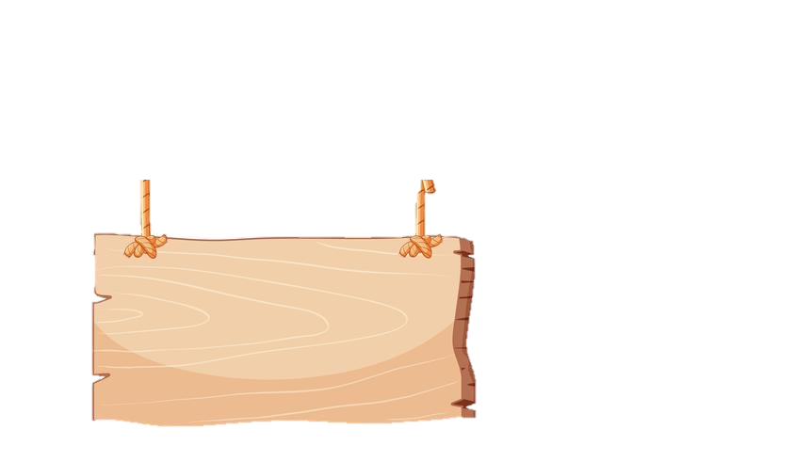



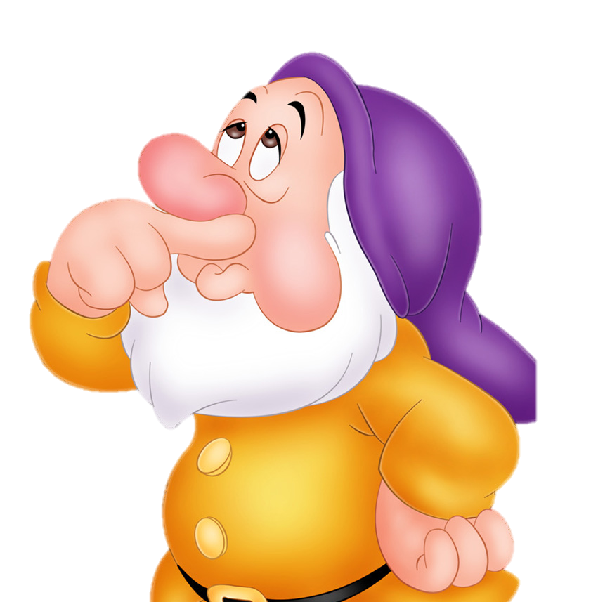
7
5
?
+
=

Slide 9

KHÁM PHÁ
KIẾN THỨC MỚI

Slide 10



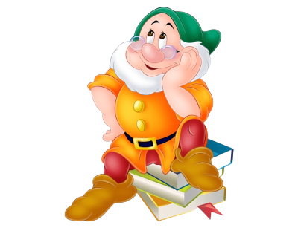
CỘNG BẰNG CÁCH ĐẾM THÊM
7
8
9
10
11
12
7
5
Đếm thêm 5 bắt đầu từ 7
7 + 5 = 12

Slide 11

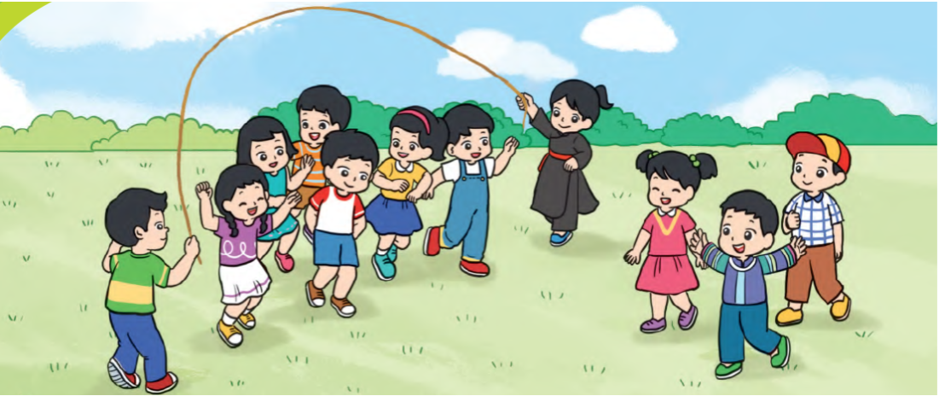
Nêu phép tính phù hợp với tranh sau:
8 + 3 = ?

Slide 12

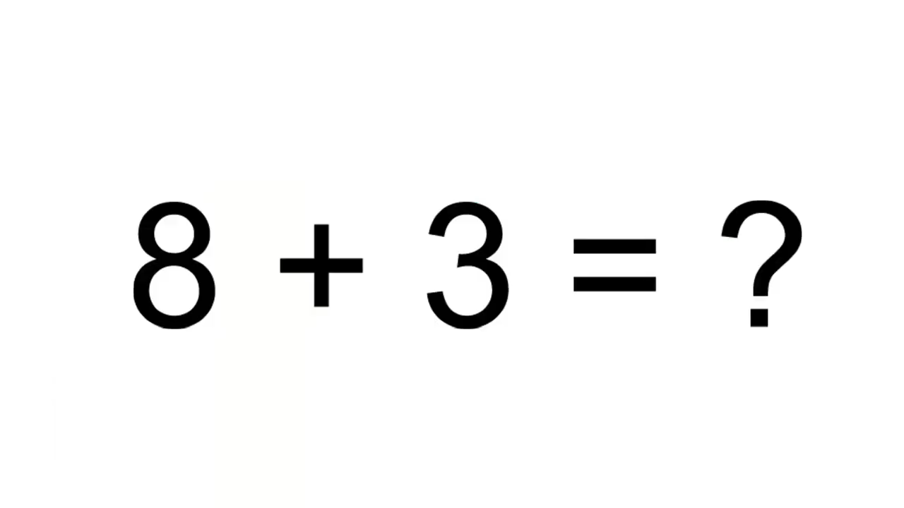

Slide 13



1
Tính:
Đếm thêm 4 bắt đầu từ 8
8
9
10
11
12
8 + 4 =
9
10
11
12
Đếm thêm 3 bắt đầu từ 9
9 + 3 =

Slide 14
2
Tính:
9
10
11
9
10
11
12
13
9 + 2 =
9 + 4 =
7
8
9
10
11
8
9
10
11
12
13
7 + 4 =
8 + 5 =

Slide 15




3
Tính:
7 + 5 =
7 + 6 =
8 + 6 =
9 + 6 =
6 + 5 =
6 + 6 =

Slide 16


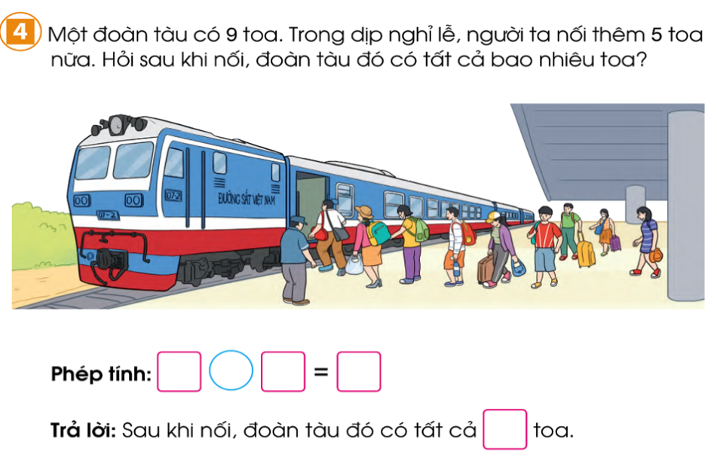



4

Slide 17

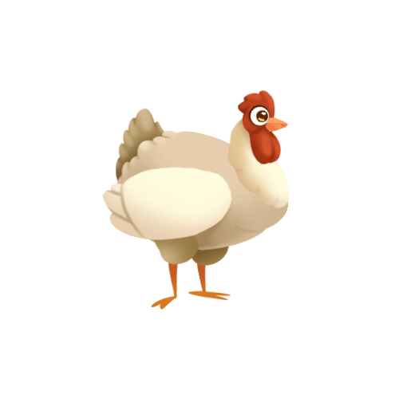
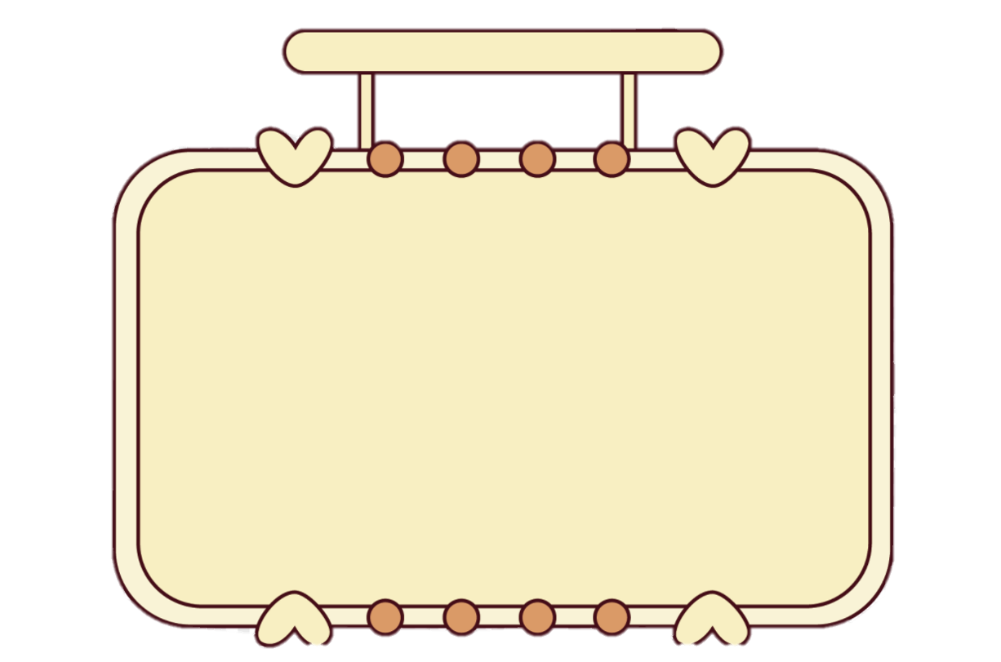

Gà con qua cầu
- Các chú Gà Con non nớt rất sợ khi đi qua chiếc cầu nhỏ. Mặc dù Mẹ Gà động viên, cổ vũ nhưng các bạn vẫn không dám bước qua.
- Các em hãy giúp những chú Gà con có thêm lòng can đảm để bước qua chiếc cầu nhỏ cùng đi kiếm ăn với gà mẹ bằng cách trả lời đúng các câu hỏi nhé

Slide 18

9 + 6 = ?
A.15
C.12
B.13
D.14

Slide 19

8 + 5 = ?
A.12
C.11
B.13
D.4

Slide 20
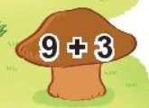
A. 13
C. 12
B. 11
D. 14

Slide 21

7 + 4 = ?
A. 12
C. 14
B. 10
D. 11

Slide 22
8 + 7 = ?
A. 12
B. 15
C. 13
D. 14

Slide 23

Cảm ơn các bạn!

Slide 24

DẶN DÒ

